Slide 1



Sistema tutor inteligente Hipermedia Adaptativo para mejorar el rendimiento académico de los estudiantes del 5to año de secundaria del Colegio Neil Armstrong
Facultad de Ingeniería de Sistemas e Informática
Autor: Calcina Aguilar, Brayan Esthiver
Correo: brayan.calcina@unmsm.edu.pe
Escuela: Ingeniería de sistemas
2018

Slide 2
ANTECEDENTES DEL PROBLEMA

Slide 3

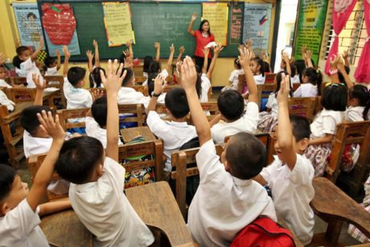
Antecedentes del problema
Innovación tecnológica vs educación

Slide 4
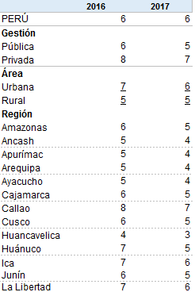
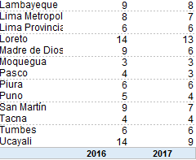
Antecedentes del problema
Ratio alumnos por computadora, secundaria (número de alumnos)
Fuente: Censo Educativo del Ministerio de Educación - Unidad de Estadística

Slide 5
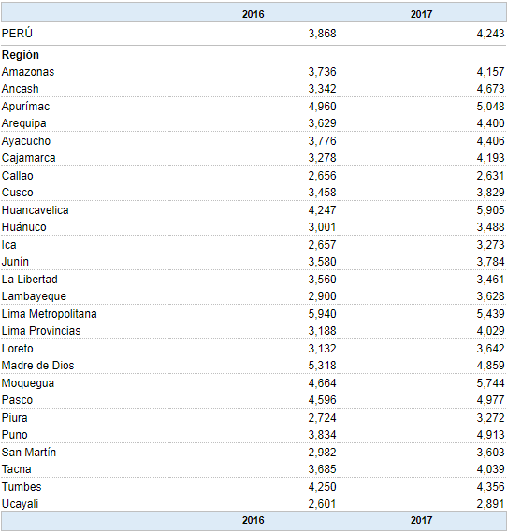
Antecedente del problema
Gasto público en educación por alumno, secundaria (soles corrientes)
Fuente: Sistema Integrado de Administración Financiera del Sector Público (SIAF-SP) del Ministerio de Economía y Finanzas (datos de gasto público), y Censo Educativo del Ministerio de Educación-Unidad de Estadística (datos de matrícula).

Slide 6
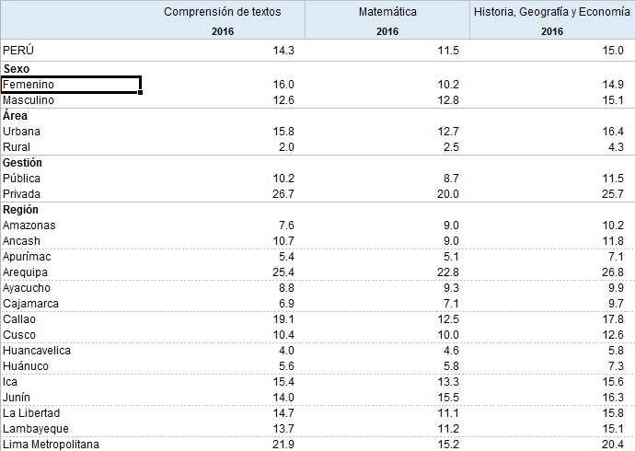
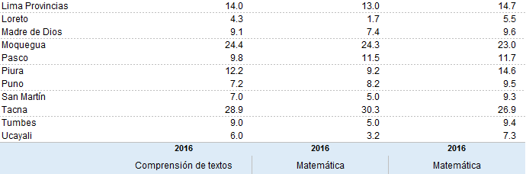
Antecedentes del problema
Alumnos que logran los aprendizajes del grado (% de alumnos de 2º grado de secundaria participantes en evaluación censal)
Porcentaje de alumnos de un nivel y grado determinado que alcanzaron los objetivos de aprendizaje esperados en la competencia Comprensión de Textos, área Matemática o Historia, Geografía y Economía, de acuerdo a la estructura curricular vigente
Evaluación Censal de Estudiantes del Ministerio de Educación-Oficina de Medición de la Calidad de los Aprendizajes.

Slide 7
DEFINICIÓN DEL PROBLEMA

Slide 8
Definición del problema
Nivel académico de los estudiantes del 5° año de secundaria del Colegio Neil Armstrong en las áreas de Matemáticas, letras y ciencias
Fuente: Registro de notas de los estudiantes de 5to año de secundaria, del colegio Neil Armstrong, desde el 2015 al 2017.
Notes:
Responder: Qué produce el bajo rendimiento en el colegio?

Slide 9
Definición del problema

Slide 10
Definición del problema

Slide 11
OBJETIVOS

Slide 12

Objetivo General
El objetivo de nuestra tesis será desarrollar un Sistema tutor Inteligente Hipermedia Adaptativo para ayudar a revertir el bajo rendimiento académico de los estudiantes del 5° año de secundaria del colegio Neil Armstrong.

Slide 13

Objetivo General: ¿Qué hacer para revertirlo?
Prueba de aptitud matemática.
Establecimiento del tipo de estudiante.
Establecimiento de reglas pedagógicas
Introducción de un Sistema Hipermedia Adaptativo Educativo a la institución.
Seguimiento académico hacia los estudiantes.

Slide 14
Objetivos Específicos
Objetivo Específico 1
Evaluar los efectos que origina el uso de un Software Adaptativo en estudiantes pre – universitarios.
Objetivo Específico 2
Sentar las bases para que posteriormente otras investigaciones, referentes a los Sistemas Hipermedia Adaptativos Educativos (SHAE), puedan profundizar muchos más en este tipo de sistemas.

Slide 15
MARCO TEÓRICO

Slide 16
Marco teórico
Modelo de dominio
Matemática, letras y ciencias
Tipo de usuario: Modelo de Felder y Silverman
Sistema Hipermedia Adaptativo
Modelo de usuario
Modelo de adaptación
Módulo de Interfaz
Adaptabilidad
Adaptividad

Slide 17
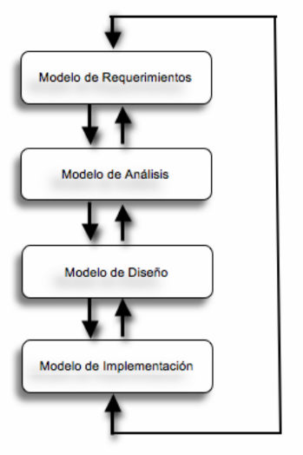
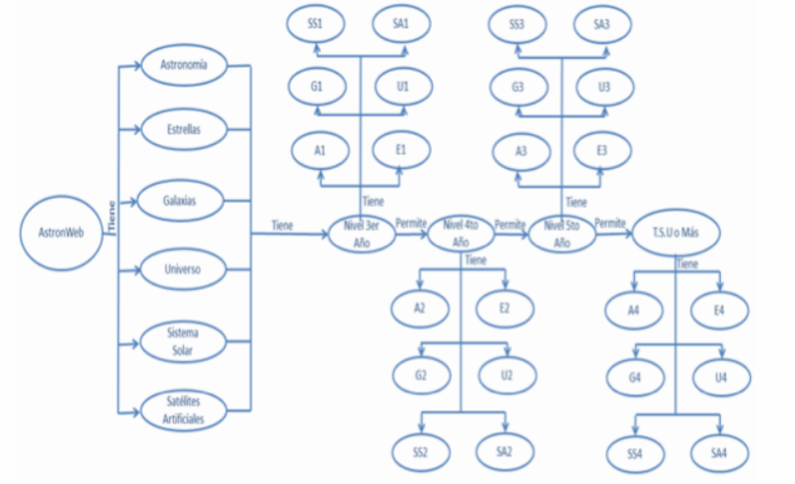
Metodología: MOOMH (Metodología Orientada a Objetos Multimedia e Hipermedia)
Consta de 4 fases:
1. Modelo de requerimiento
2. Modelo de análisis
3. Modelo de diseño
4. Modelo de implementación

